Slide 1
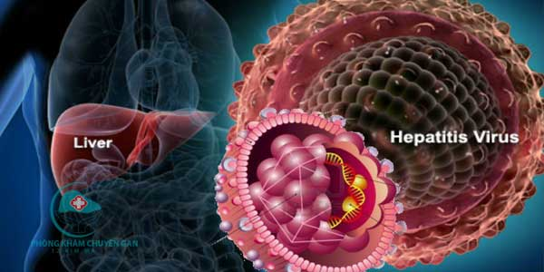
VIÊM GAN DO VIRUS
Giảng viên: Ths. Bs. NGUYỄN PHÚC HỌC.
Lớp PTH 350 H
Nhóm: 18
SVTH: Nguyễn Hải Dân
Nguyễn Văn Đức
Nguyễn Thị Nữ
Lương Thị Trâm
Nguyễn Khoa Thanh Vy

Slide 2
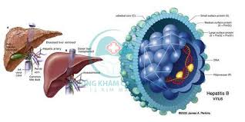
ĐỊNH NGHĨA
Viêm gan virut cấp là một bệnh truyền nhiễm cấp tính thường gặp do các virut viêm gan (HAV, HBV, HCV, HDV, HEV, ...) gây ra.
Bệnh có đặc điểm lâm sàng chung là tình trạng nhiễm độc nặng làm bệnh nhân mệt nhiều, gan to, vàng da và niêm mạc, hoại tử tế bào gan dẫn đến tăng các enzym GOT và GPT (hay AST và ALT) trong huyết thanh....

Slide 3
NGUYÊN NHÂN
 | A | B | C | D | E
Họ virus | Picornavirus | Hepadnavirus | Viroide | Flavirus | Calicivirus
Kthước (nm) | 27 | 42 | 35 | 80 | 33
Genom | ARN | ADN | ARN | ARN | ARN
Vỏ | - | HBsAg | +(HBsAg) | + | -
Số virut/1ml | 10^5 | 10^8 | 10^10 |  | ?
Virut ở phân | + | - | - | - | +
Virut /máu | Ngắn | Kéo dài/mạn | Kéo dài/mạn | Kéo dài/mạn | Ngắn
Virut /chất bài tiết | - | + | ? | ? | -

Slide 4
Viêm gan A, E, G (HAV, HEV, HGV)
HAV: người là vật chủ duy nhất; lây qua đường tiêu hóa, do thức ăn – nước uống nhiễm virus; có khả năng gây dịch, liên quan môi sinh, kinh tế – xã hội.
-Lây cao nhất là 2 tuần trước khi biểu hiện lâm sàng. Ngoài ra, có thể lây đường máu (giai đoạn virus huyết).
HEV: Lây qua đường tiêu hóa, bệnh hay gặp ở Á, Phi châu, các trường hợp bệnh gặp ở Bắc Mỹ, Âu châu có liên quan du lịch tới các vùng bệnh lưu hành.
-Lành tính, thường gặp thể nặng chủ yếu ở phụ nữ có thai và nhất là 3 tháng cuối thai kỳ (tử vong > 10%), bệnh không tiến triển mãn tính.
HGV:Phát hiện năm 1995, virus có mặt trên thế giới với vùng lưu hành nặng là châu Phi và Đông Âu, cách lây chủ yếu qua máu, nhưng có thể lây mẹ sang con, đường tình dục.

Slide 5
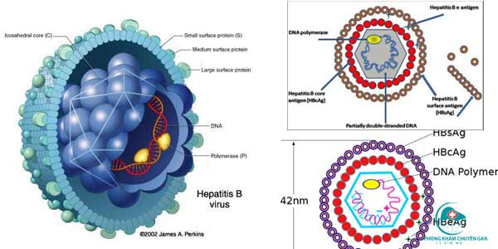
Virus viêm gan B (HBV)
Viêm gan vi rút B là một bệnh phổ biến toàn cầu, do vi rút viêm gan B (HBV) gây ra. Bệnh có thể lây truyền qua đường máu, đường tình dục, từ mẹ truyền sang con. Nếu mẹ nhiễm HBV và có HBeAg (+) thì khả năng lây cho con là hơn 80% và khoảng 90% trẻ sinh ra sẽ mang HBV mạn tính
Viêm gan vi rút B có thể diễn biến cấp tính, trong đó hơn 90% số trường hợp khỏi hoàn toàn, gần 10% chuyển sang viêm gan mạn tính và hậu
quả cuối cùng là xơ gan
hoặc ung thư gan.
Cấu trúc : ADN

Slide 6
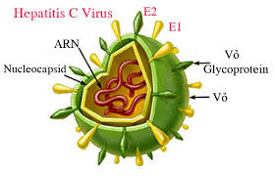
Virus viêm gan C (HCV)
Vi rút viêm gan C thuộc họ Flaviviridae, có dạng hình cầu. Theo tổ chức y tế thế giới, hiện nay có khoảng 170 triệu người nhiễm vi rút viêm gan C, chiếm 3% dân số thế giới. Tại Việt Nam, nhiễm vi rút viêm gan C có xu hướng ngày càng gia tăng.
Viêm gan vi rút C lây qua đường máu, phần lớn không có biểu hiện lâm sàng, có thể gây viêm gan vi rút cấp, viêm gan mạn, dẫn tới xơ
gan và ung thư gan.

Slide 7
Virus viêm gan D (HDV)
Là virus RNA không hoàn chỉnh, sử dụng vỏ của virus viêm gan B (HBsAg). Gây bệnh bằng cách cộng sinh với vỏ HBV có ái tính với tế bào gan.
Người tiêm ma túy, quan hệ tình dục bừa bãi, đồng tính luyến ái, liên quan vùng dịch HDV (Ý, Trung Cận Đông).
Bội nhiễm HDV gây ra viêm gan cấp, trong 80% trường hợp tiến triển qua viêm gan D mãn do biến chứng viêm gan B mãn

Slide 8
Đặc Điểm Của Các Loại Virus
Loại virus | Bộ Gen | Đường lây | Kháng nguyên | Kháng thể | Tiến triển
HAV | RNA | Tiêu hóa | HAV | IgM anti HAV IgG anti HAV | Cấp tính. Không mạn
HBV | DNA | Máu | HbsAg HbcAg HbeAg | Anti Hbs Anti Hbc Anti Hbe | Cấp tính Mạn tính
HDV | RNA | Máu | HDV Ag | Anti HDV | Đồng nhiễm hay bội nhiễm với HBV
HCV | RNA | Máu | HCV Ag | Anti HCV | Cấp tính Mạn tính
HEV | RNA | Tiêu hóa | HEV Ag | Anti HEV | Cấp tính. Không mạn.
HGV | RNA | Máu | HGV Ag | Anti HGV

Slide 9
TRIỆU CHỨNG
Thời kỳ ủ bệnh: Chưa có triệu chứng lâm sàng, phụ thuộc vào loại virut viêm gan
Thời kỳ khởi phát (tiền vàng da): Cách khởi phát của bệnh viêm gan virut rất đa dạng. Suvalopva E. P. chia ra các kiểu khởi phát sau:
-Kiểu rối loạn tiêu hoá: Bệnh nhân có chán ăn, sợ mỡ, buồn nôn, nôn, đau bụng và đôi khi rối loạn đại tiện; các triệu chứng này xuất hiện cùng với sốt nhẹ hoặc vừa, kéo dài trong 1 tuần.
-Kiểu viêm khớp: Đau các khớp nhưng không có biến đổi về hình dạng tại khớp.
-Kiểu viêm xuất tiết (hay còn gọi là kiểu giả cúm): Bệnh nhân sổ mũi, đau họng, ho khan cùng với sốt.
-Kiểu suy nhược thần kinh: Bệnh nhân mệt mỏi, chóng mặt, rối loạn giấc ngủ (có thể ở trạng thái ức chế hoặc kích thích).
-Kiểu hỗn hợp: Gồm nhiều triệu chứng lẫn lộn của các kiểu khởi phát trên.
Viêm gan A | Viêm gan B | Viêm gan C | Viêm gan D | Viêm gan E
1-6 tuần (15- 45 ngày) | 1-6 tháng (30-120 ngày) | 1-6 tháng (30-150 ngày) | 1-3 tháng (20-90 ngày) | 1-2 tháng (20-50 ngày)

Slide 10
-Tất cả các kiểu khởi phát trên thường kèm theo sốt nhẹ hoặc vừa vài ngày đến một tuần, đau tức vùng hạ sườn phải. Đặc biệt trong thời kỳ này là tình trạng mệt mỏi không tương xứng với sốt. Tuy bệnh nhân sốt nhẹ, ngắn ngày, có bệnh nhân không sốt, nhưng bệnh nhân cảm giác thấy mệt nhiều, không muốn đi lại, không muốn làm kể cả các việc nhẹ...
-Trong thời kỳ khởi phát có thể thấy hầu hết bệnh nhân khám có gan to (90- 95%). Đa số bệnh nhân ngay thời kỳ này đã thấy nước tiểu vàng thẫm; xét nghiệm nước tiểu xuất hiện urobilinogen (+).

Slide 11
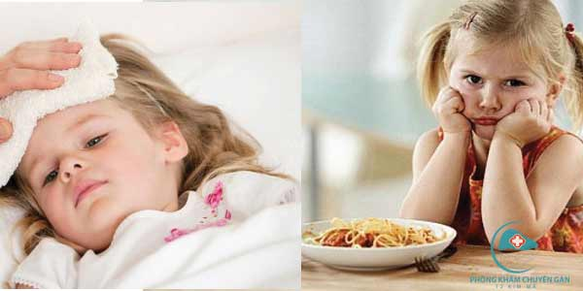
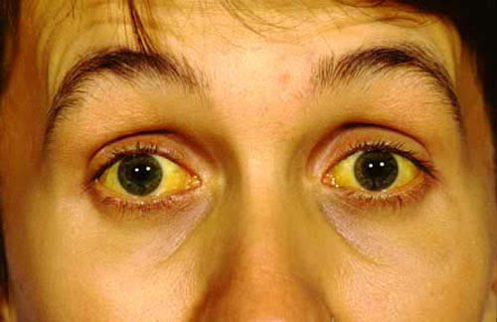
Thời kỳ toàn phát (vàng da)
Bắt đầu vào thời kỳ vàng da bệnh nhân hầu như hết sốt. ở mức độ nhẹ và vừa bệnh nhân thường cảm thấy dễ chịu hẳn lên, ăn được, hết đau khớp...
Ngược lại, với những bệnh nhân mức độ nặng bước vào thời kỳ vàng da các triệu chứng bệnh phát triển và nặng hẳn lên: Gan to, đau, một số trường hợp có lách to, chán ăn, mệt mỏi, rối loạn tiêu hoá... Xét nghiệm thấy enzyme transaminase tăng cao, đặc biệt là SGPT (hay ALT), Bilirubin máu toàn phần tăng mà chủ yếu là Bilirubin trực tiếp, photphotaza kiềm tăng ở những trường hợp tắc mật, urobilinogen nước tiểu đang từ (+) chuyển thành (-) tính. Xét nghiệm công thức máu ít biến đổi.

Slide 12
Giai đoạn này vàng da phát triển rất nhanh, thường đạt mức tối đa trong vòng 2-5 ngày.
Vàng da đạt đến mức tối đa và giữ nguyên mức ổn định trong vài ngày đến vài tuần (thường từ 2 - 4 tuần).
Trong thời kỳ này các triệu chứng về lâm sàng và cận lâm sàng tăng lên tới mức tối đa. ở những bệnh nhân vàng da nặng, phân trắng giống như phân cò (phân bạc màu), nước tiểu ít và sẫm màu như nước vối đặc, bệnh nhân rất ngứa nên có nhiều vết gãi trên da.
Thời kỳ hồi phục
Thường bắt đầu bằng hiện tượng đa niệu (gọi là cơn đa niệu). Các triệu chứng lâm sàng cùng với các rối loạn sinh hoá bắt đầu giảm.
Bệnh nhân cảm thấy dễ chịu, các triệu chứng của bệnh mất dần, ăn ngủ được, nước tiểu trong, gan thu dần về bình thường, các xét nghiệm transaminase, bilirubin và các chỉ tiêu sinh hoá khác dần dần trở về bình thường. Tuy vậy cảm giác mệt mỏi và tức, nặng ở vùng gan nhất là sau khi ăn còn có thể kéo dài.

Slide 13
Xét Nghiệm
Xét nghiệm đánh giá chức năng gan
Hội chứng hủy hoại tế bào gan: AST/ALT tăng.
Hội chứng suy tế bào gan: Bilirubin tăng, albumin máu giảm, PT giảm.
Xét nghiệm men gan: để xác định gan bị viêm
Nhạy nhất và được sử dụng rộng rãi nhất là xét nghiệm các mmen gan aminotransferase: aspartate aminotransferase (AST hoặc SGOT) và alanine aminotransferase (ALT hoặc SGPT). Men gan Gamma – glutamyl transpeptidase (GGT) cũng thường đucợ chỉ định xét nghiệm.
2. Xét nghiệm miễn dịch:
Một số kháng thể để xác định nguyên nhân gây Viêm gan và theo dõi điều trị:
- Anti-HAV IgM hoặc Anti-HAV IgG: kháng thể kháng HAV. - Anti-HBc IgM hoặc Anti-HBc IgG: kháng thể kháng kháng nguyên lõi của HBV. - Anti-HBs: kháng thể kháng kháng nguyên bề mặt của HBV. - Anti-Hbe: kháng thể kháng kháng nguyên e của HBV. - Anti-HCV: kháng thể kháng HCV.
Hai kháng nguyên được sử dụng trong chẩn đoán Viêm gan siêu vi B là:
- Kháng nguyên bề mặt của HBV (HbsAg). - Kháng nguyên e của HBV (HbeAg).

Slide 14
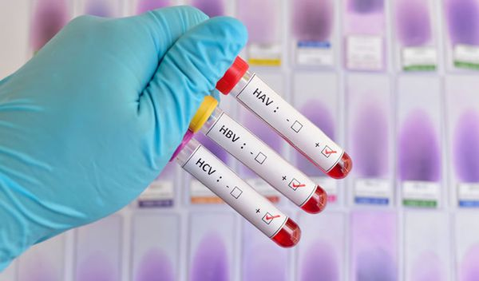
Xét nghiệm sinh học phân tử: để xác định nguyên nhân gây Viêm gan và theo đõi điều trị.
- HBV-DNA, HCV-RNA là xét nghiệm phát hiện và định lượng bộ men của HBV, HCV trong huyết thanh Bệnh nhân. Đây là xét nghiệm sinh học phân tử phổ biến nhất, giúp chẩn đoán và theo dõi điều trị Viêm gan B và C, được thự hiện khi bắt đầu điều trị cũng như theo dõi định kỳ trong và sau điều trị Viêm gan B và C. - HBV genotype, HCV genotype xác định kiểu gen siêu vi Viêm gan B và C trong huyết thanh Bệnh nhân. - Phát hiện các đột biến kháng thuốc của HBV.

Slide 15
Điều trị và phòng bệnh
Cũng như nhiều bệnh do virut khác, viêm gan virut cho tới nay chưa có thuốc điều trị đặc hiệu có hiệu quả.
Tuy vậy một vài thuốc kháng virut đã được áp dụng cho điều trị viêm gan B và C nhưng hiệu quả chưa cao.
Do đó những nguyên tắc điều trị chung bệnh viêm gan virut có thể khái quát như sau:
Nguyên tắc chung
-Chế độ nghỉ ngơi và nằm nghỉ tại giường trong thời kỳ khởi phát và toàn phát, sau đó hoạt động nhẹ nhàng. ở tư thế nằm, lượng máu qua gan sẽ tăng lên 25-30% so với tư thế đứng, giúp cho gan được tưới máu nhiều hơn.
-Khi ra viện bệnh nhân được miễn lao động nặng trong vòng 6-12 tháng tuỳ theo mức độ bệnh.
-Chế độ ăn giàu đạm, đường, vitamin, giảm mỡ động vật đặc biệt là các món xào, rán. Tăng cường ăn hoa quả tươi, sữa chua.
-Kiêng rượu, bia và hạn chế sử dụng các thuốc, hoá chất gây độc cho gan.
-Sử dụng các thuốc điều trị triệu chứng khi cần: Lợi mật, truyền dịch, lợi tiểu khi có vàng da đậm; vitamin K khi có hội chứng xuất huyết; các vitamin nhóm B.

Slide 16
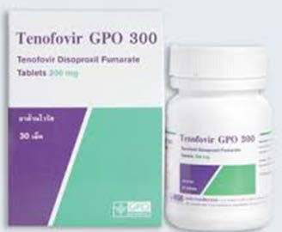
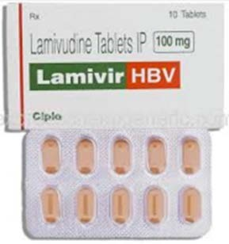
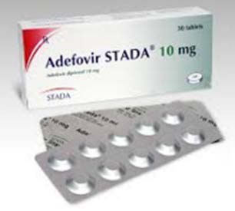
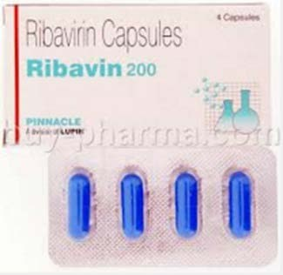
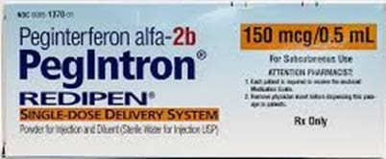
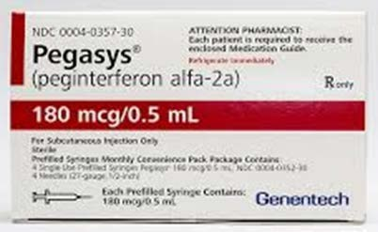
Thuốc điều trị
1 hộp: 655k
1 lọ: 550k
1 hộp : 330k
1 hộp: 745k
1 hộp: 1.950k
1 hộp: 2.550k
1 hộp: 165k

Slide 17
Danh mục tài liệu tham khảo
http://www.nguyenphuchoc199.com
http://123doc.org
http://www.viemgan.com.vn
http://yduochoc.vn
Bộ Y tế (2013). “ Hướng dẫn chẩn đoán và điều trị Viêm gan virus C”

